Slide 1
Projeto dos Sistemas
Abstract Factory

Slide 2
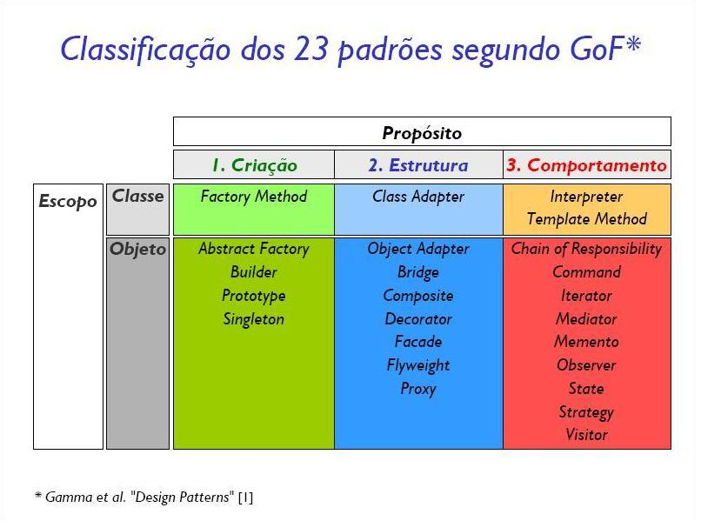

Slide 3
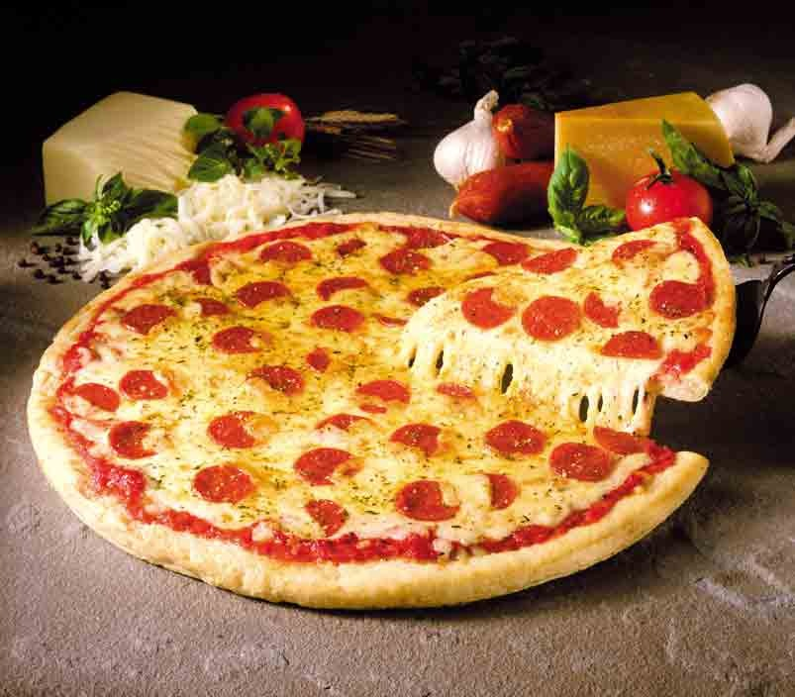

Slide 4
Factory Method
Define uma interface para criar um objeto, mas permite às classes decidir qual classe instanciar.
O factory method permite a uma classe deferir a instanciação para subclasses.

Slide 5
Princípio da inversão de Dependência
Pizzaria
Pizzaria
Pizza
calabresa
Rucula
calabresa
Rucula
calabresaCuritiba
calabresaCuritiba
Depende de abstrações. Não de classes concretas.

Slide 6
Abstract Factory
Fornece uma interface para criar famílias de objetos relacionados ou dependentes sem especificar suas classes concretas.

Slide 7
Factory Method x Abstract Factory
Os dois desvinculam aplicatos de implementações específicas.
Factory usa as classes
Abstract usa objetos.
Factory usa herança
Abstract usa composição

Slide 8
Factory Method x Abstract Factory
Abstract: quando precisa ser alterada (novos ingredientes), tem que alterar a interface e todas as subclasses da interface
Abstract cria familia e factory um produto.
As fabricas concretas do abstract implementam um método factory

